Slide 1


Бюджет для граждан Великосельского сельского поселения за 2023 год
На основании решения Совета депутатов Великосельского сельского поселения от 30.12.2022 г. № 115 «О бюджете Великосельского сельского поселения на 2023 год и плановый период 2024 и 2025 годов

Slide 2
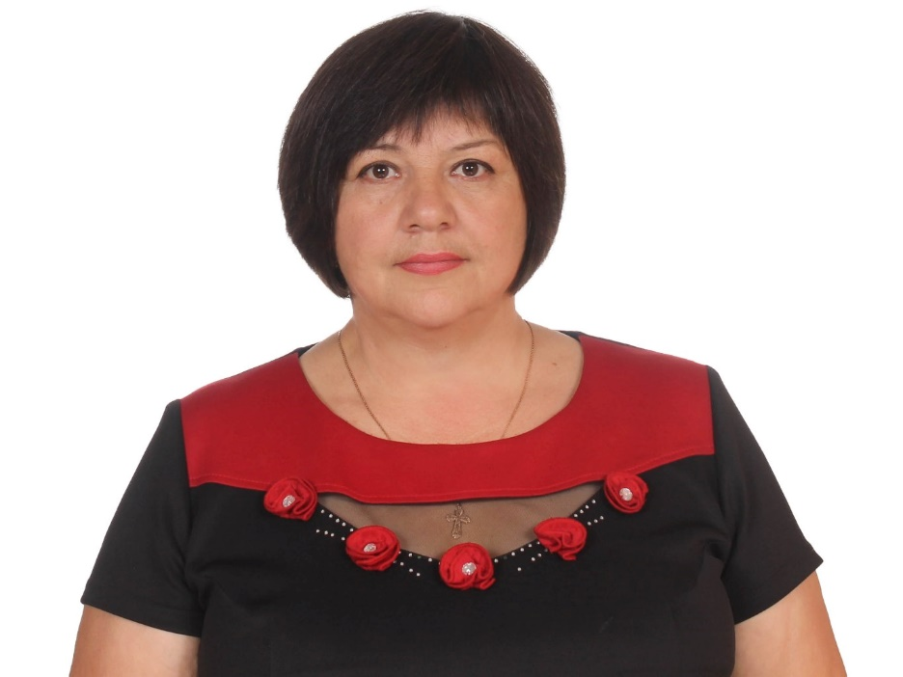
Представляем Вашему вниманию информационный материал - «Бюджет для граждан», который в доступной форме познакомит Вас с положениями основного финансового документа Великосельского сельского поселения - бюджетом Великосельского сельского поселения Старорусского муниципального района на 2023 год и плановый период 2024 – 2025 годы
Каждый житель нашего поселения сможет самостоятельно ознакомиться с тем, каким образом расходуются бюджетные средства, какие задачи решаются при помощи бюджетных средств и какие программы являются для нас приоритетными; сможет разобраться в том, как бюджетная политика влияет на развитие нашего поселения, на улучшение качества жизни населения и каких результатов мы хотим добиться.
Представленная информация обеспечивает реализацию принципов прозрачности и открытости бюджетного процесса в Великосельском сельском поселении.
Глава Великосельского сельского поселения: Ольга Анатольевна Петрова

Slide 3
Что такое «Бюджет для граждан?»
«Бюджет для граждан» познакомит вас с положениями решения Совета Великосельского сельского поселения о бюджете сельского поселения за 2023 год и плановый период 2024 и 2025 годов.
Представленная информация предназначена для широкого круга пользователей и будет интересна и полезна как студентам, педагогам, врачам, молодым семьям, так и муниципальным служащим, пенсионерам и другим категориям населения, так как бюджет поселения затрагивает интересы каждого жителя Великосельского сельского поселения.
Мы постарались в доступной и понятной форме для граждан, показать основные показатели бюджета нашего поселения.

Slide 4

Бюджетный процесс
стадии ежегодного формирования и исполнения бюджета
3. Утверждение проекта бюджета на очередной год и плановый период
4. Исполнение бюджета в текущем году
2. Рассмотрение проекта бюджета на очередной год и плановый период
5. Формирование отчета об исполнении бюджета предыдущего года
6. Утверждение отчета об исполнении бюджета предыдущего года
1. Составление проекта бюджета на очередной год и плановый период

Slide 5
Основные характеристики бюджета
Д
собственные - НАЛОГОВЫЕ и НЕНАЛОГОВЫЕ доходы;
ДОХОДЫ БЮДЖЕТА
безвозмездные поступления от других бюджетов бюджетной системы РФ - ДОТАЦИИ, СУБСИДИИ, СУБВЕНЦИИ, ИНЫЕ МЕЖБЮДЖЕТНЫЕ ТРАНСФЕРТЫ.
РАСХОДЫ бюджета –совокупность средств, направляемых на оказание государственных (муниципальных) услуг, социальное обеспечение населения, бюджетные инвестиции, предоставление межбюджетных трансфертов, обслуживание государственного (муниципального) долга
Сбалансированность бюджета по доходам и расходам – основополагающее требование, предъявляемое к органам, составляющим и утверждающим бюджет
ПРОФИЦИТ–превышение доходов над расходами образует положительный остаток бюджета
(принимается решение, как их использовать: накапливать резервы, погашать долги и т.д.)
ДЕФИЦИТ–превышение расходов над доходами
(принимается решение об использовании источников финансирования дефицита: использовать имеющиеся накопления, остатки, взять в долг)

Slide 6

Основные характеристики бюджета Великосельского сельского поселения на 2023 год
 | 2023 год (план) тыс. руб.
ДОХОДЫ всего, в том числе | 31 869,7
Налоговые и неналоговые | 6 511,7
Безвозмездные поступления | 25 358,1
РАСХОДЫ | 31 915,5
Дефицит/ профицит | 45,8
Бюджет на 2023 год и плановый период 2024 и 2025 годов сбалансирован
в соответствии с основополагающим требованием, предъявляемым
к органам, составляющим и утверждающим бюджет.

Slide 7
Доходы бюджета Великосельского сельского поселения на 2023

Slide 8

РАСХОДЫ ВЕЛИКОСЕЛЬСКОГО СЕЛЬСКОГО ПОСЕЛЕНИЯ НА 2023 год
 | 2023 год (тыс. руб.)
Общегосударственные вопросы | 6 909,3
Национальная оборона | 115,1
Национальная безопасность и правоохранительная деятельность | 78,6
Национальная экономика | 9 184,8
Жилищно-коммунальное хозяйство | 5 221,6
Образование | 0,4
Культура, кинематография | 9 673,1
Социальная политика | 719,7
Физическая культура и спорт | 12,9
ИТОГО: | 31 915,5
Расходы бюджета – выплачиваемые из бюджета денежные средства, за исключением средств, являющихся источниками финансирования дефицита бюджета.

Slide 9
Структура расходов Великосельского сельского поселения на 2023 год

Slide 10
МУНИЦИПАЛЬНЫЕ ПРОГРАММЫ БЮДЖЕТА ВЕЛИКОСЕЛЬСКОГО СЕЛЬСКОГО ПОСЕЛЕНИЯ
Бюджет Великосельского сельского поселения является программным. На 2023 год разработаны и утверждены 10 муниципальных программ. | 2023 год (тыс. руб.)
«Повышение эффективности бюджетных расходов Великосельского сельского поселения на 2022-2025 годы» | 45,4
«Обеспечение первичных мер пожарной безопасности на территории Великосельского сельского поселения на 2022-2025 годы» | 78,6
«Совершенствование и содержание автомобильных дорог общего пользования местного значения на территории Великосельского сельского поселения на 2022-2025 годы» | 9 184,3
«Развитие малого и среднего предпринимательства в Великосельском сельском поселении на 2022-2025 годы» | 0,5
«Энергосбережение и повышение энергетической эффективности на территории Великосельского сельского поселения на 2022-2025 годы» | 31,1
«Организация благоустройства территории и содержание объектов внешнего благоустройства на территории Великосельского сельского поселения на 2022-2025 годы» | 5 090,5
«Развитие информационного общества Великосельского сельского поселения на 2022-2025 годы» | 148,6
«Развитие культуры на территории Великосельского сельского поселения на 2022-2025 годы» | 9 673,1
«Развитие системы муниципальной службы и деятельности Администрации Великосельского сельского поселения на 2022-2025 годы» | 5,9
«Управление муниципальным имуществом, использование и охрана земель Великосельского сельского поселения на 2022-2025 годы» | 377,1

Slide 11

Муниципальное учреждение
Администрация Великосельского сельского поселения
175231, Новгородская область, Старорусский район,
д. Сусолово, д. 5
Тел./факс 8(81652)72184, 8(81652)72119, 8(81652)72020
Адрес электронной почты: velikoe.selo@yandex.ru
Адрес официального сайта в сети Интернет: http://v-selo.ru
Глава администрации поселения:
Петрова Ольга Анатольевна

